Slide 1
INDICADORES DE SAÚDE
Parâmetros utilizados internacionalmente com o objetivo de avaliar, sob o ponto de vista sanitário, a saúde das populações, aspectos não sujeitos à observação direta.
São medidas usadas para ajudar a
descrever uma situação existente e para
avaliar mudanças ou tendências durante
um período de tempo.

Slide 2
TIPOS DE INDICADORES DE SAÚDE
Mortalidade
Morbidade
Nutricionais
Demográficos
Sociais
Ambientais

Slide 3
BANCOS DE DADOS NACIONAIS
SIM - Sistema de Informação sobre Mortalidade
SINASC - Sistema de Informação sobre Nascidos Vivos
SINAN - Sistema de Informação sobre Agravos de Notificação
SIA/SUS - Sistema de Informações Ambulatoriais do Sistema Único de Saúde

Slide 4
SIH/SUS - Sistema de Informações Hospitalares do Sistema Único de Saúde
SISVAN - Sistema de Vigilância Alimentar e Nutricional
SIAB - Sistema de Informação da Atenção Básica
SISCAT - Sistema de Informação sobre Acidentes de Trabalho
SI-PNI - Sistema de Informação do Programa Nacional de Imunização

Slide 5
OBJETIVOS
Descrever a situação de saúde
analisar a situação atual de saúde
comparar o observado em determinado local com o observado em outros locais ou em diferentes tempos
avaliar a eficácia e o impacto de uma programa

Slide 6
COEFICIENTE DE MORTALIDADE INFANTIL (CMI)
estimativa do risco que as crianças nascidas vivas tem de morrer antes de completar um ano de idade
CMI = óbitos de < 1 ano em determinado ano X 1000
número de nascidos vivos no ano

Slide 7
O coeficiente de mortalidade infantil pode ser dividido em:
coeficiente de mortalidade neonatal (óbitos de 0 a 27 dias inclusive)
coeficiente de mortalidade pós-neonatal ou infantil tardia (óbitos de 28 dias a 364 dias inclusive)

Slide 8
COEFICIENTE DE MORTALIDADE INFANTIL (CMI)
BRASIL 2018
CMI = 35.864 x 1000 = 12,17
2.944.932

Slide 9
COEFICIENTE DE MORTALIDADE INFANTIL (CMI)
SANTA CATARINA 2018
CMI = _950__ x 1000 = 9,53
99.609

Slide 10
COEFICIENTE DE MORTALIDADE INFANTIL (CMI)
PARANÁ 2018
CMI = _1613__ x 1000 = 10,32
156.201

Slide 11
COEFICIENTE DE MORTALIDADE INFANTIL (CMI)
CANOINHAS 2018
CMI = 12 x 1000 = 14,2
842

Slide 12
COEFICIENTE DE MORTALIDADE INFANTIL (CMI)
TRÊS BARRAS 2018
CMI = 2 x 1000 = 5,52
362

Slide 13
COEFICIENTE DE MORTALIDADE INFANTIL (CMI)
BELA VISTA DO TOLDO 2018
CMI = 0 x 1000 = 0
87

Slide 14
COEFICIENTE DE MORTALIDADE INFANTIL (CMI)
ARAUCÁRIA 2018
CMI = 26 x 1000 = 11,78
2207

Slide 15
COEFICIENTE DE MORTALIDADE INFANTIL (CMI)
GUARAUAVA 2018
CMI = 29 x1000 = 9,47
3062

Slide 16
COEFICIENTE DE MORTALIDADE INFANTIL (CMI)
SÃO MATEUS DO SUL 2018
CMI = 7 x 1000 = 12,3
569

Slide 17
EVOLUÇÃO DA TAXA DE MORTALIDADE INFANTIL
135 óbitos por mil NV em 1950
25,1 óbitos por mil NV em 2002

Slide 18
Condições de Saúde da População Brasileira
Mudanças no perfil epidemiológico

Slide 19
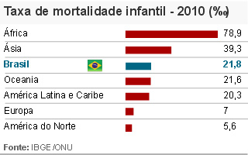

Slide 20
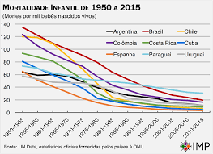

Slide 21
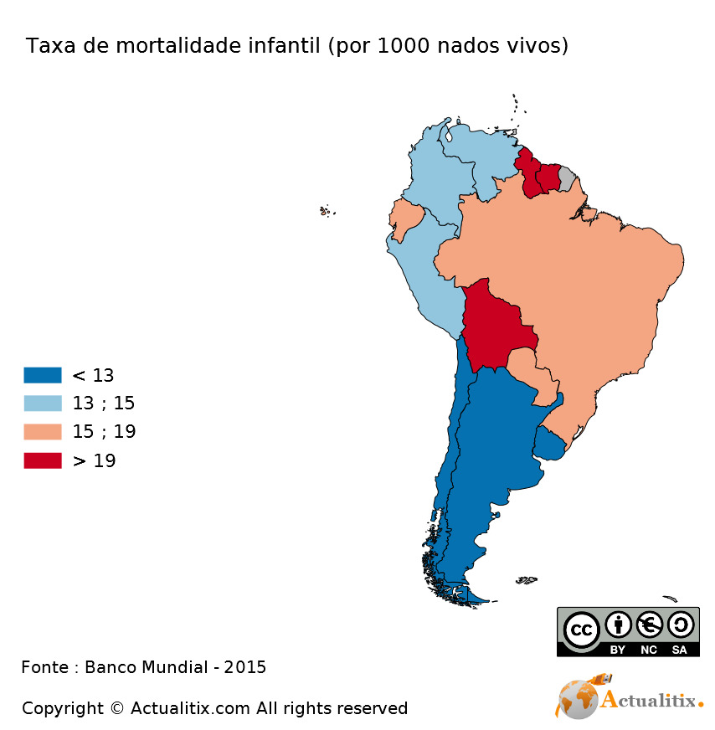

Slide 22
